Slide 1
SOLDAR

Slide 2
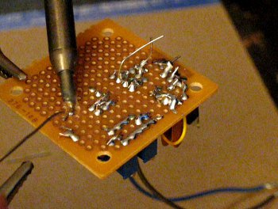
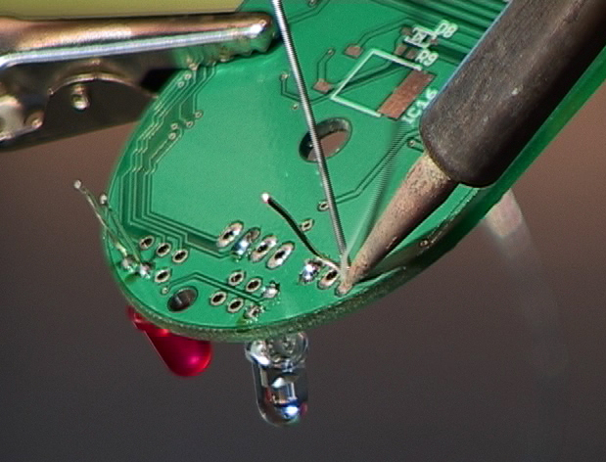

Slide 3
Material necessário
Ferro ou Estação
Solda (Estanho)
PCB (Printed Circuit Board)
(material para soldar na placa)

Slide 4
Como se faz
Deixar o ferro aquecer
Encaixar o material a soldar no sitio correto
Encostar o ferro com cuidado á PCD, no local onde está o material a soldar
Derreter cuidadosamente o estanho
(Seca instantânea)

Slide 5
DATASHEETS

Slide 6
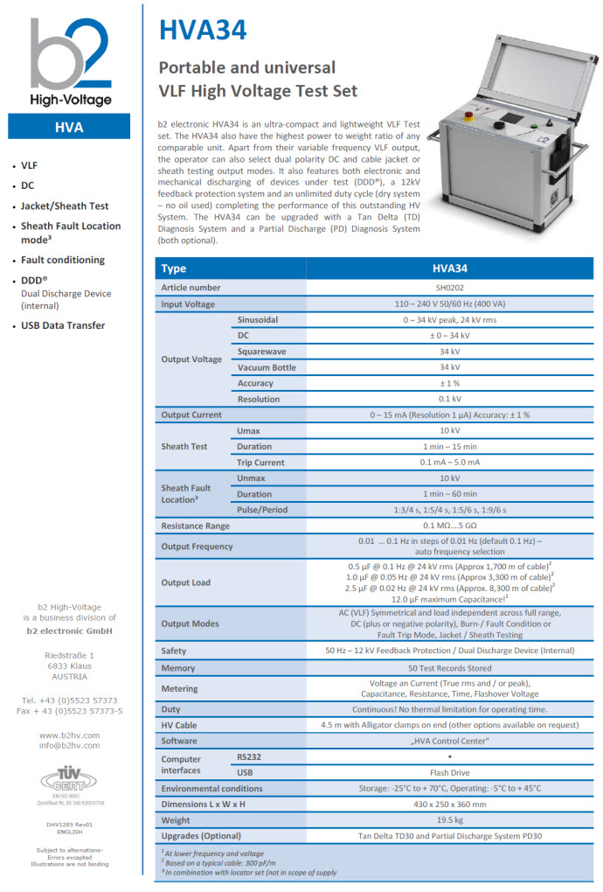
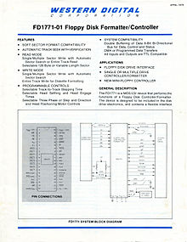

Slide 7
COMO USAR?
Contém informação necessária sobre um determinado componente.
Imagine-se um componente eletrónico com três pinos.
Como é que se vai saber para que serve cada pino e como conectar?
O datasheet desse componente tem toda a informação necessária.

Slide 8
FRITZING

Slide 9
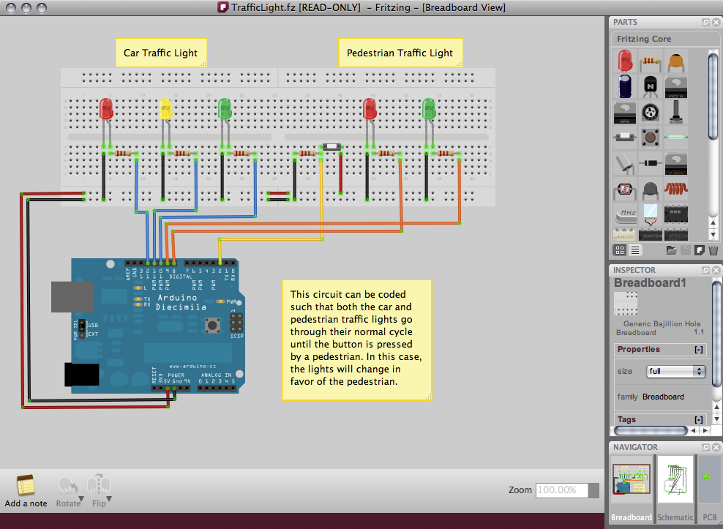

Slide 10
Para que serve e como usar?
Criar esquemas, de uma forma muito simples e com um resultado final muito agradável.
Grátis e contém grande parte dos componentes que estão disponíveis no mercado.

Slide 11
OBRIGADO

